Slide 1



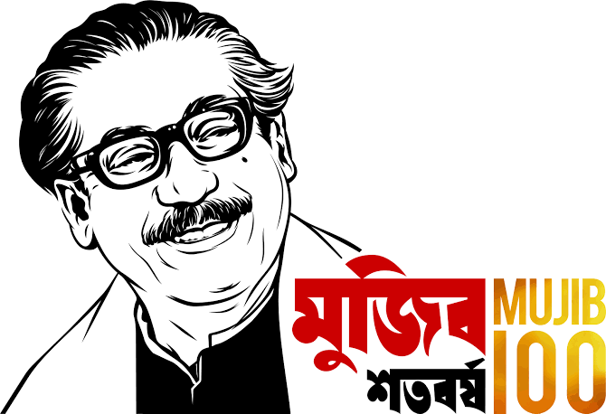

আজকের পাঠে সবাইকে
স্বাগত

Slide 2

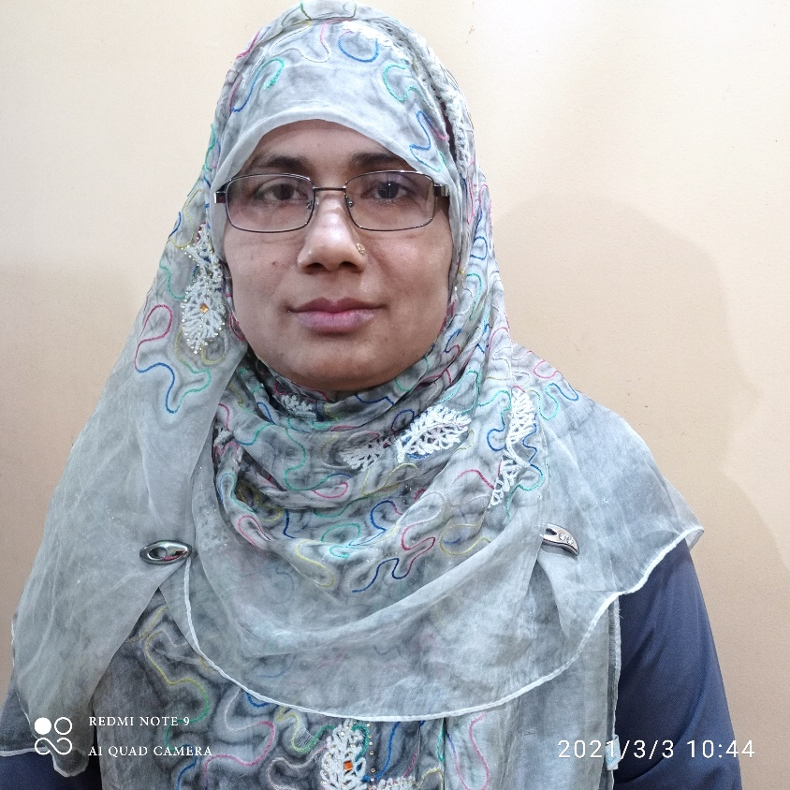

শিক্ষক পরিচিতি
শিক্ষকের নামঃশাহেনা বেগম
পদবীঃসহকারী শিক্ষক
বিদ্যালয়ঃহাজীপাড়া সরকারি প্রাথমিক বিদ্যালয়,সদর,কক্সবাজার।

Slide 3

পাঠপরিচিতি
বিষয়ঃবাংলাদেশ ও বিশ্বপরিচয়
শ্রেণিঃচতুর্থ
অধ্যায়ঃ৪
পাঠশিরোনামঃসামাজিক অধিকার
পাঠঃ১
পৃষ্ঠা নংঃ১৮-১৯

Slide 4
শিখনফল
৪.1.1 নাগরিক কাকে বলে তা বলতে পারবে
৪.১.২ নাগরিক অধিকার কী তা বলতে পারবে।
৪.১.৩ নাগরিক হিসেবে নিজের অধিকার বর্ণনা করতে পারবে।
৪.২.১ নাগরিক অধিকার বাস্তবায়নের গুরুত্ব বলতে পারবে।
৪.২.২ নিজের অধিকার অর্জনে সচেতন হবে।
৪.২.৩ নিজের অধিকার প্রতিষ্ঠার পাশাপাশি অন্যের অধিকার বাস্তবায়নে সহযোগিতা করবে।

Slide 5
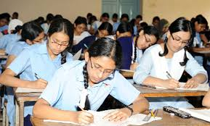
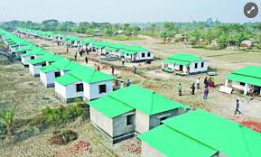
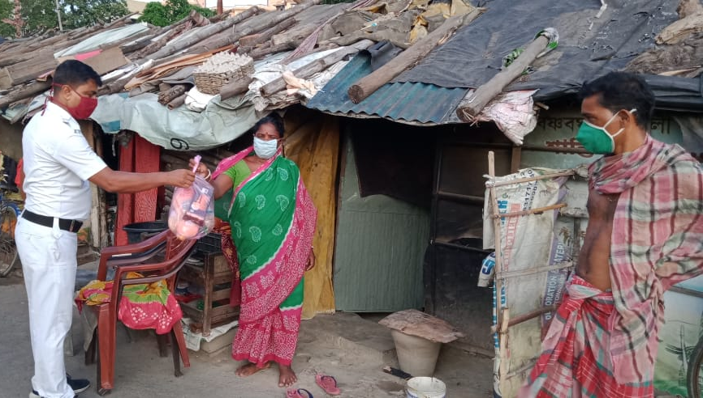
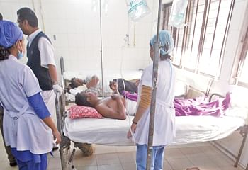
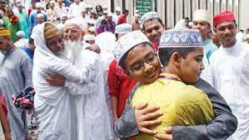
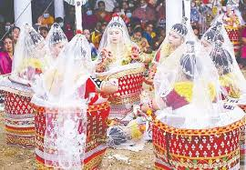
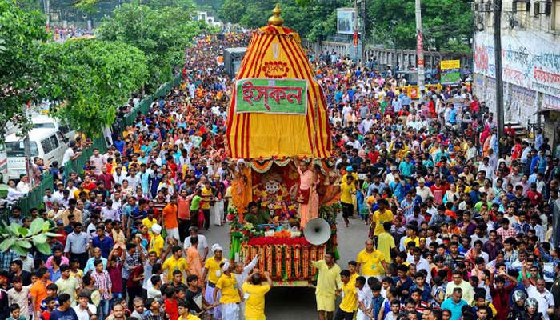
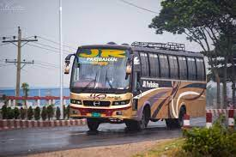
নিচের ছবিগুলো দেখ।
বিভিন্ন অধিকারের ছবি।

Slide 6
ন
pUপূ
পূর্বজ্ঞান যাচাই
নাগরিক বলতে কী বোঝায়?
নাগরিক অধিকার বলতে কী বোঝায়?

Slide 7
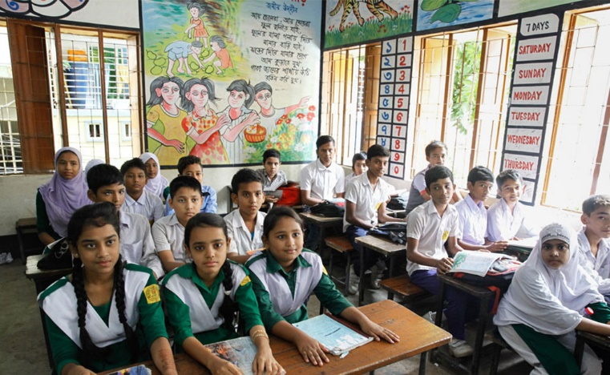
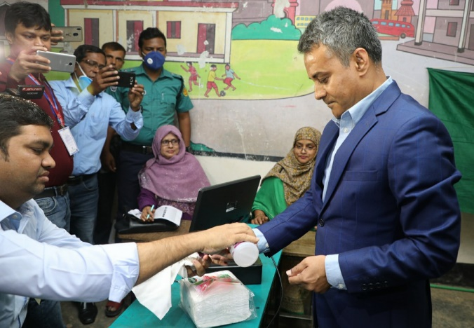
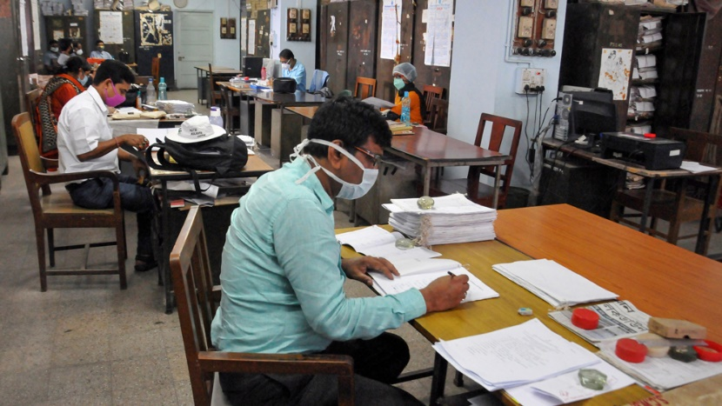
নিচের ছবিগুলো দেখ।
সামাজিক অধিকার
রাজনৈতিক অধিকার
অর্থনৈতিক অধিকার
রাষ্ট্রের কাছ থেকে আমরা তিন ধরনের অধিকার পাই।

Slide 8
আজকের পাঠ-সামাজিক অধিকার

Slide 9
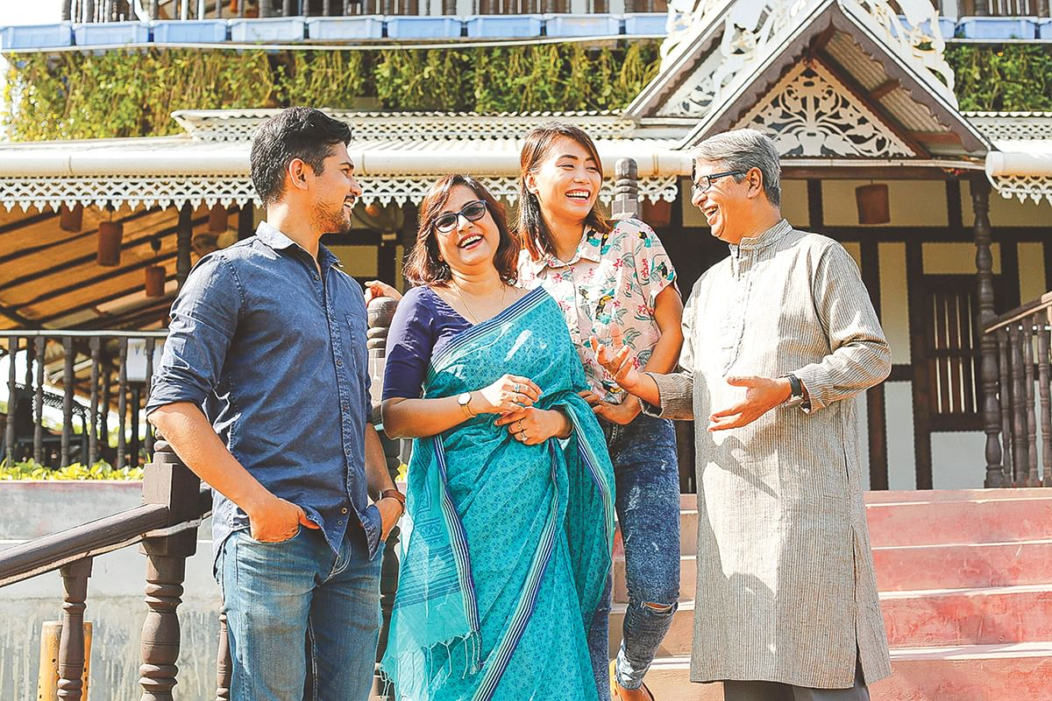
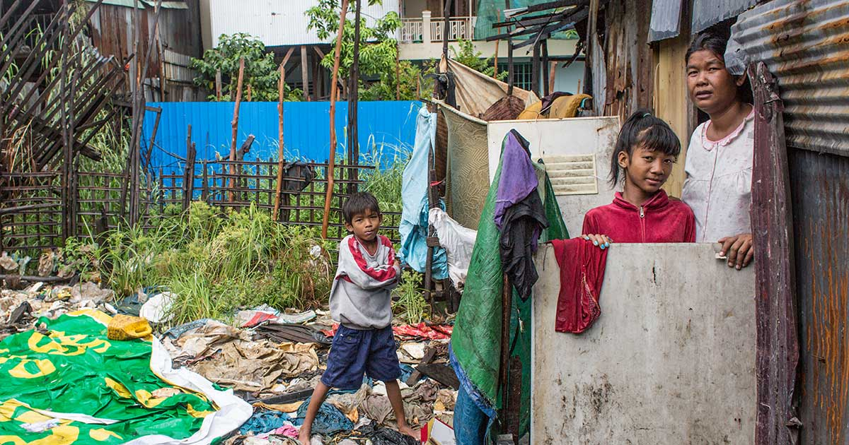
সুস্থ ওসুন্দর পরিবেশ
অস্বাস্থ্যকর পরিবেশ
সামাজিক অধিকার-
সমাজে সুস্থ ওসুন্দর জীবনযাপনের অধিকার।

Slide 10
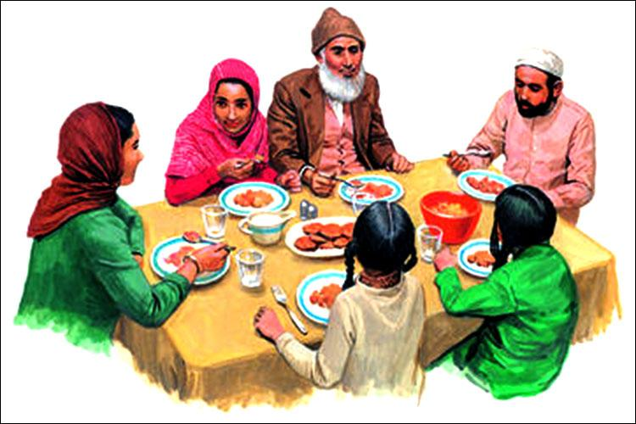
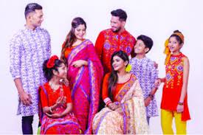
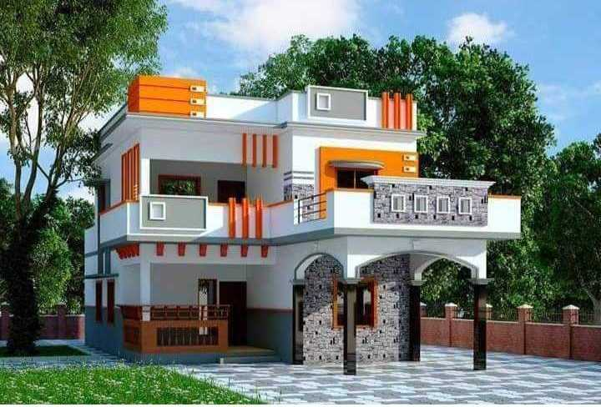
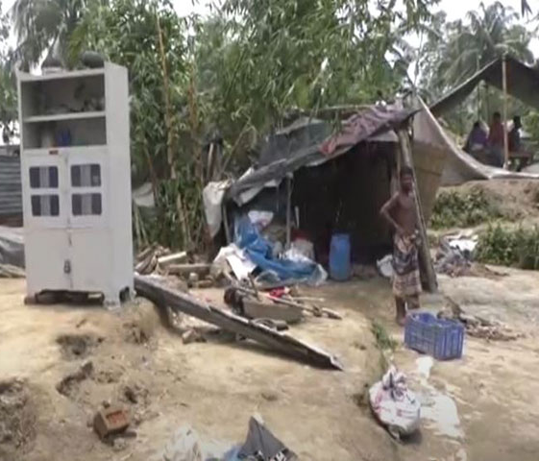
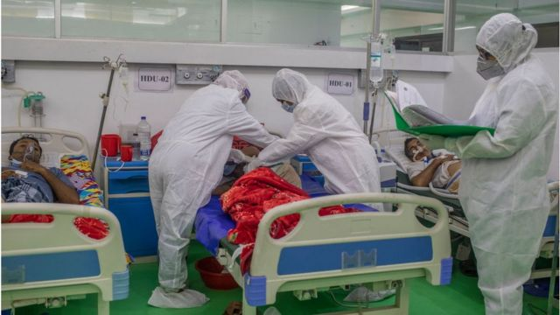
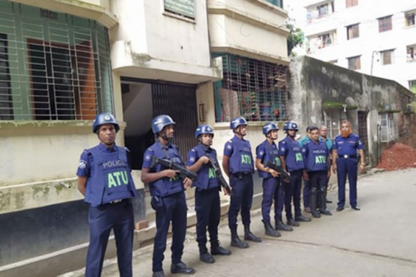
খাদ্য
বস্ত্র
বাসস্থান
বেঁচে থাকার অধিকার
চিকিৎসা
নিরাপত্তা

Slide 11
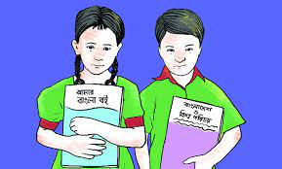
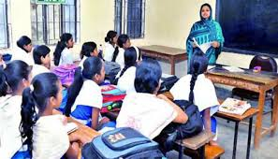
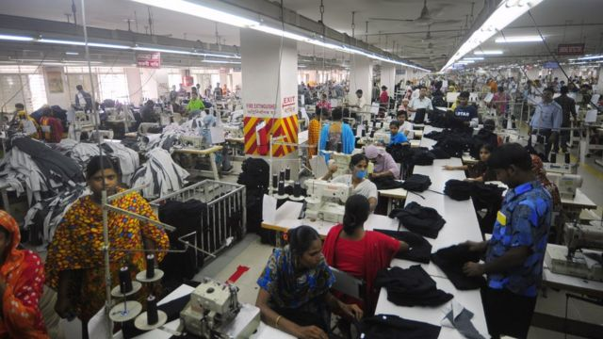
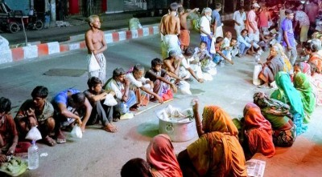
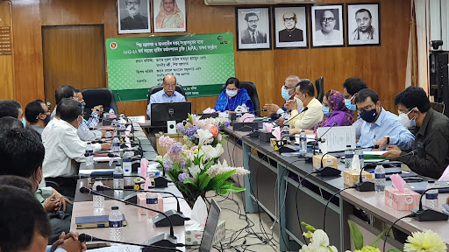
শিক্ষার অধিকার
রাষ্ট্রের উন্নয়নের জন্য প্রত্যেক নাগরিকের শিক্ষাগ্রহণ করা প্রয়োজন।

Slide 12
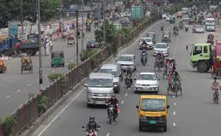
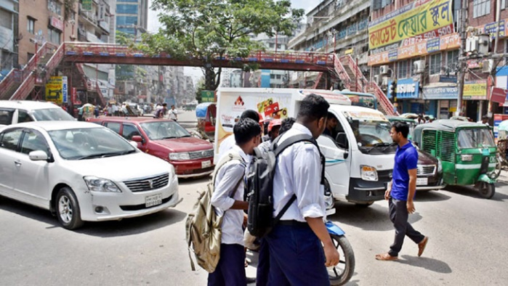
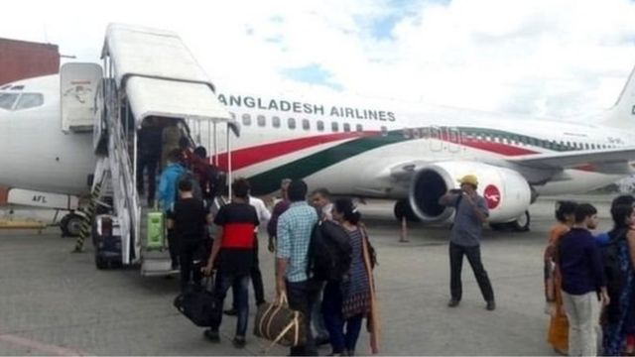
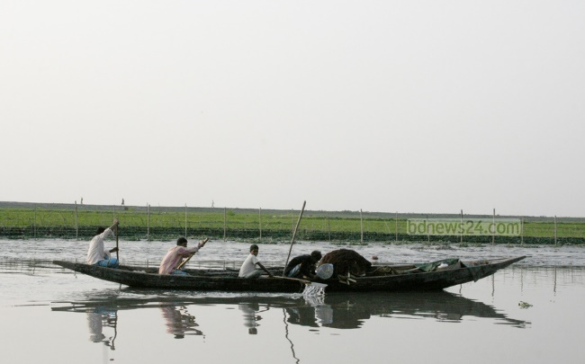
চলাফেরার অধিকার
প্রত্যেক নাগরিক দেশের ভিতরে স্বাধীনভাবে চলাফেরা করতে পারে ।

Slide 13
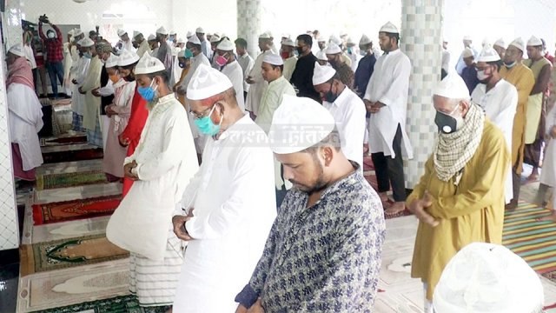
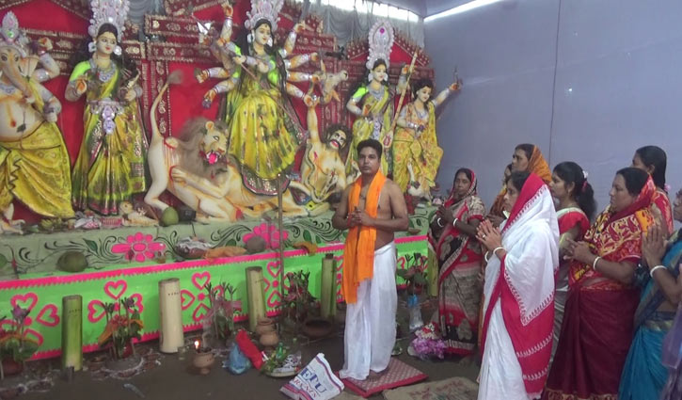
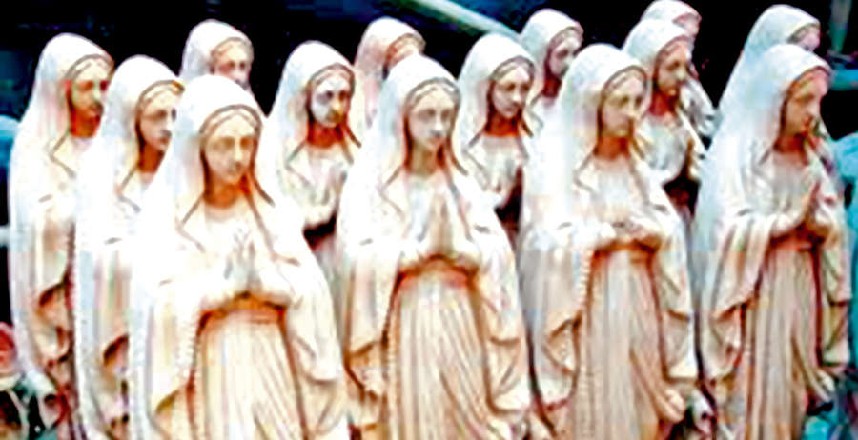
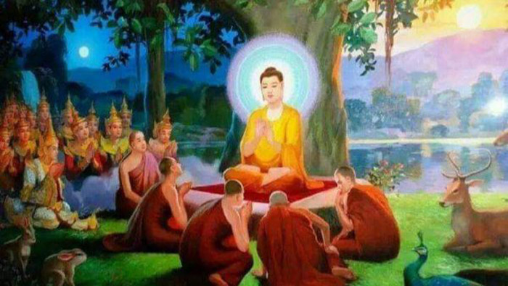
ধর্ম পালনের অধিকার
হিন্দু
মুসলমান
খ্রিষ্টান
বৌদ্ধ
প্রত্যেকেরই নিজ ধর্ম ও ধর্মীয় উৎসব পালনের অধিকার আছে।

Slide 14
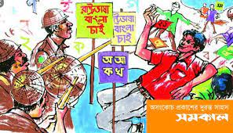
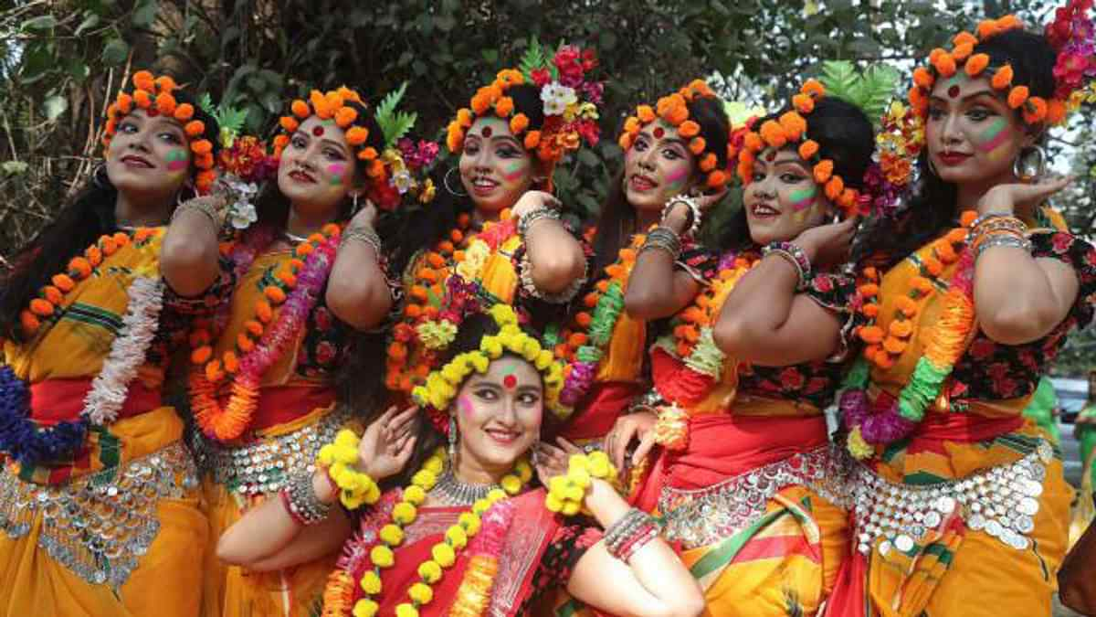
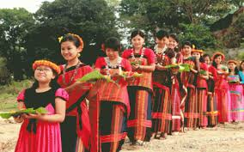
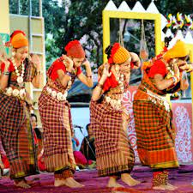
ভ
ভাষা ও সংস্কৃতির অধিকার
নিজনিজ মাতৃভাষায় কথা বলা,সংস্কৃতি চর্চা ও উৎসব পালন করা নাগরিকের অধিকার।

Slide 15
এবার বল দেখি-
নাগরিক অধিকার বলতে কী বোঝায়?
নিজের দেশের প্রতি কীভাবে দায়িত্ব পালন করা যায়?
দেশের সরকার কীভাবে প্রতিটি নাগরিকের নিরাপত্তা নিশ্চত করবে?

Slide 16
তোমাদের বাংলাদেশ ও বিশ্বপরিচয় বইটি খোলে
১৮ পৃষ্ঠাটি মনোযোগ সহকারে পড়-

Slide 17
দলীয় কাজ
প্রতিটি সামাজিক অধিকারের দুটি করে উদাহরণ লেখ।
দল | অধিকার
ক দল | বেঁচে থাকা
খ দল | শিক্ষা
গ দল | চলাফেরা
ঘ দল | ধর্মপালন
ঙ দল | ভাষা ও সংস্কৃতি

Slide 18
শিক্ষার অধিকার
চলাফেরার অধিকার
ধর্ম পালনের অধিকার
ভাষা ও সংস্কৃতির অধিকার
বেঁচে থাকার অধিকার
সামাজিক অধিকার

Slide 19
মূল্যায়ন
নিচের প্রশ্নগুলোর উত্তর লেখ।
১.নাগরিক বলতে কী বোঝায়?
২.নাগরিক অধিকার প্রয়োজন কেন?

Slide 20
পরিকল্পিত কাজ
তুমি কোন দেশের নাগরিক?তুমি একজন নাগরিক হিসেবে দেশের প্রতি কী কী দায়িত্ব পালন করবে?চারটি বাক্যে লেখ।

Slide 21
ধন্যবাদ

